Slide 1
Pengenalan Website dan Cara Membuatnya

Slide 2
Pendahuluan
Semakin berkembangnya internet di Indonesia, semakin banyak pula yang mengenal website. Website adalah apa yang kita kunjungi setiap harinya di internet.
Mulai dari Google, Facebook, Twitter, CNN, Kompas, Tokopedia, Bukalapak, dll. Ketika kita membuka layanan – layanan tersebut di perangkat desktop atau mobile, yang kita buka itu ialah Website.
Meskipun sudah berinteraksi dengan website setiap hari, mungkin masih ada dari kalian yang belum mengetahui apa itu website. Maka dari itu kita akan membahas tentang apa itu Website.

Slide 3

Apa Itu Website?
Website adalah sebuah kumpulan halaman yang berisi informasi tertentu dan dapat diakses banyak orang melalui internet. Website dapat dibuka dengan menulis nama URL atau alamat website di browser.

Slide 4
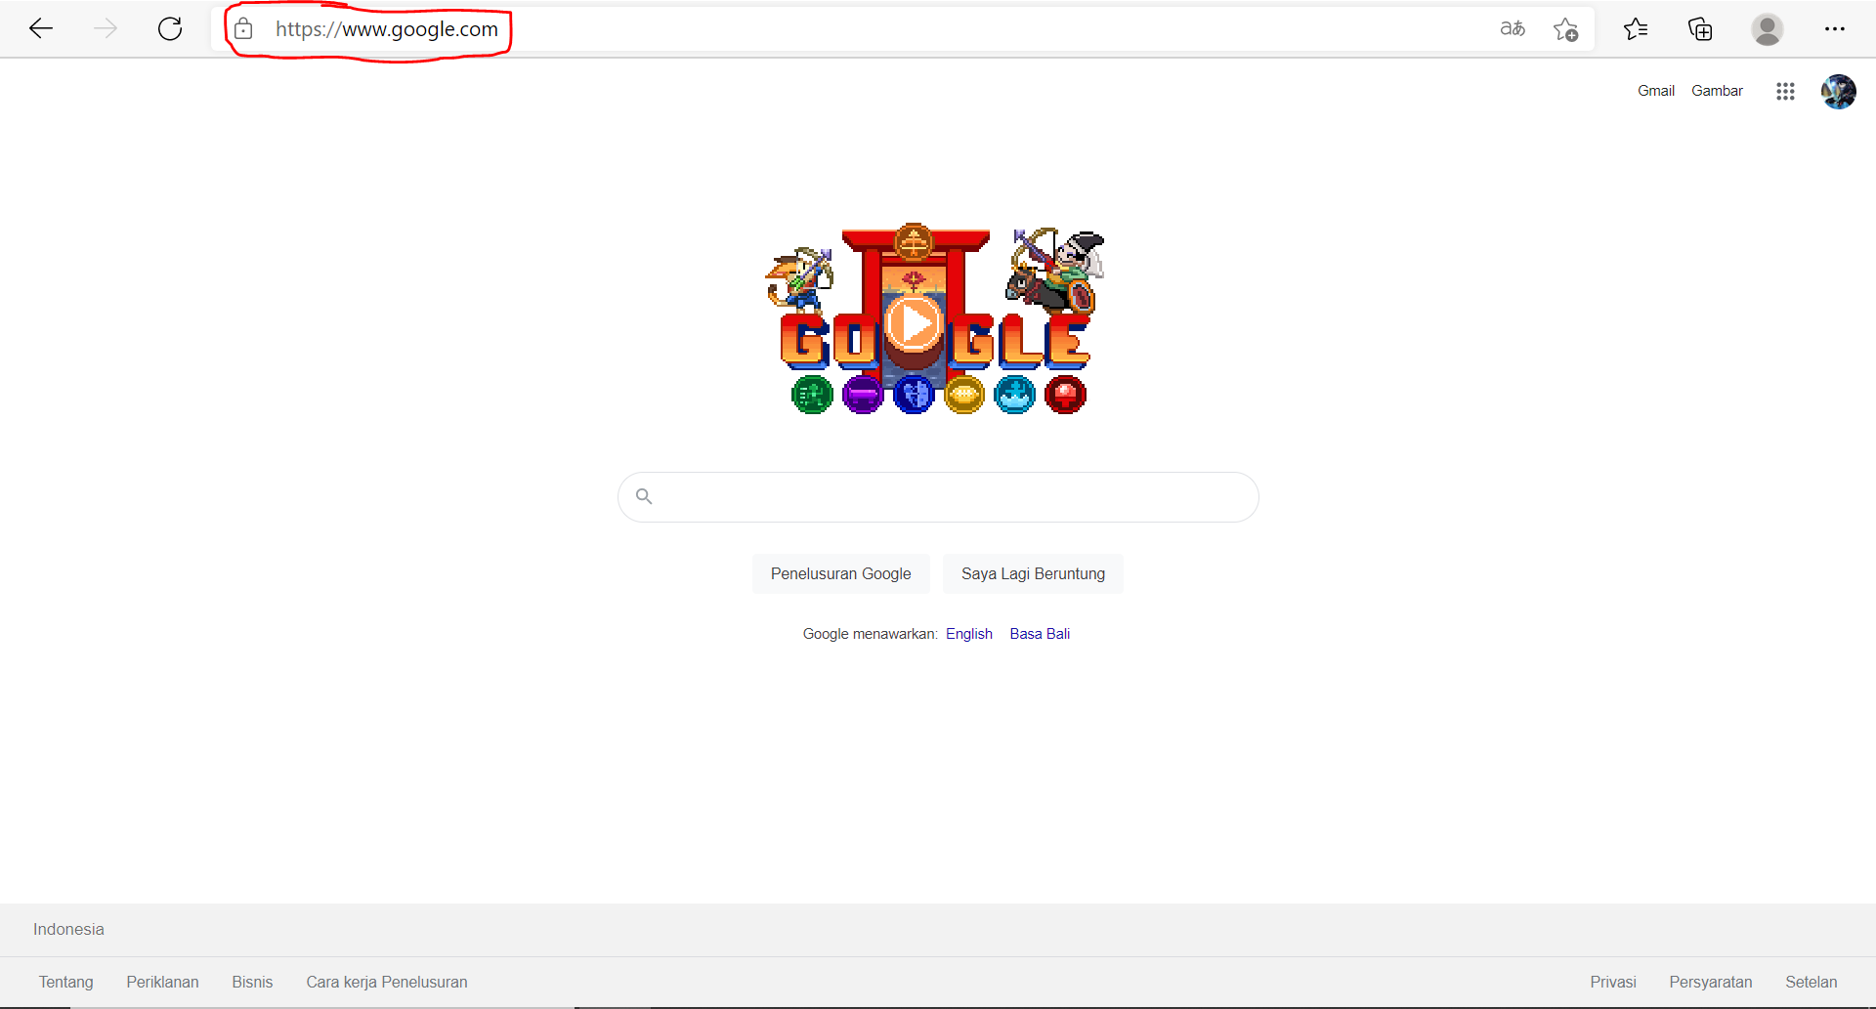
Apa Itu Website?
Sebagai contoh,
Jika ingin membuka halaman pencarian Google, maka alamatnya adalah https://www.google.com , dan jika diakses maka akan muncul seperti gambar berikut
Dan yang dikotak merah itu adalah alamat website-nya

Slide 5
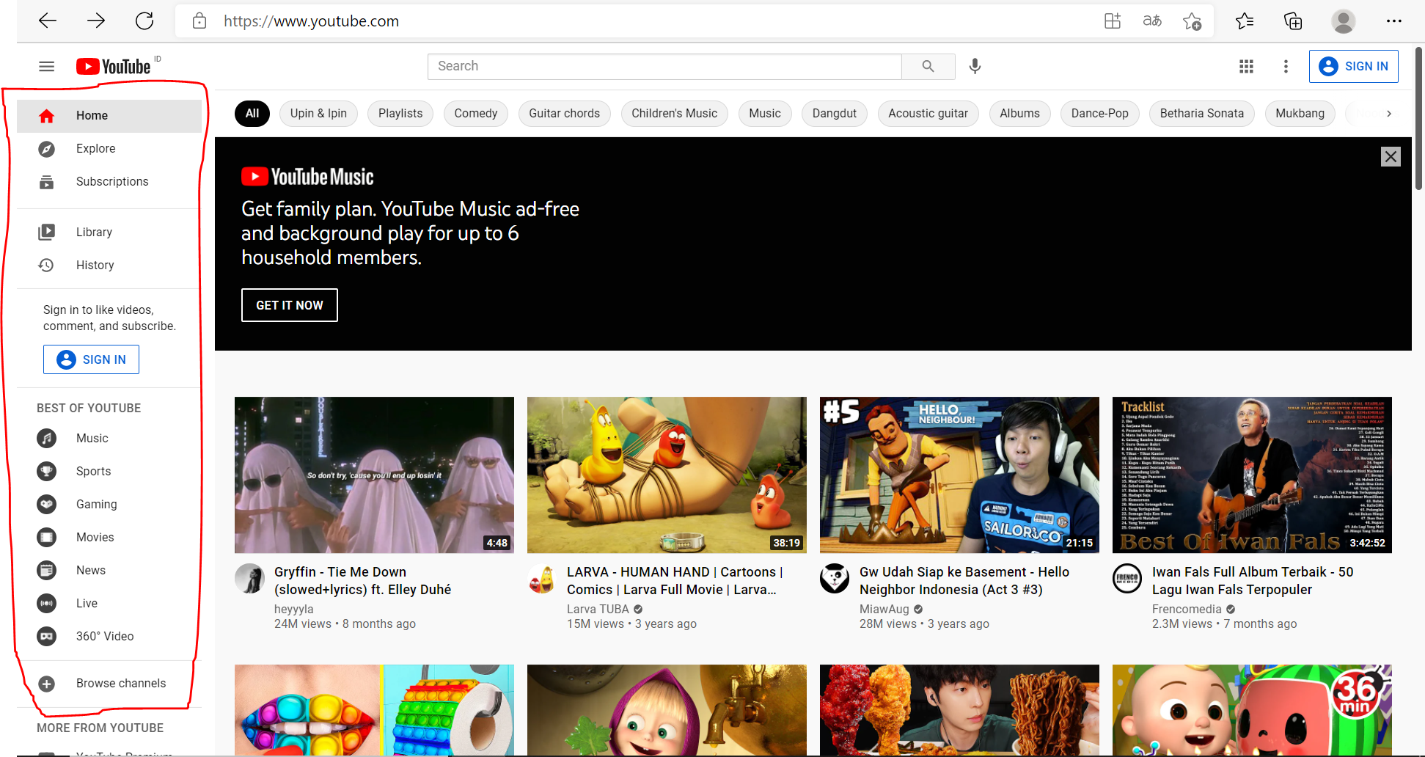
Apa Itu Website?
Contoh lagi,
Jika ingin membuka halaman untuk menonton video secara online misalkan seperti Youtube, maka alamatnya adalah https://www.youtube.com , dan jika diakses maka akan muncul seperti gambar berikut
Dan untuk yang dikotak merah itu ketika diklik maka akan mengarah ke halaman baru berupa informasi yang berbeda, dan URL yang berada di atas seperti gambar sebelumnya juga akan berubah.

Slide 6
Sejarah Website
Website pertama kali dibuat oleh Tim Berners-Lee pada akhir 1980an dan baru resmi online tahun 1991.
Tujuan awal Tim Berners-Lee membuat sebuah website adalah agar lebih memudahkan para peneliti di tempatnya bekerja saat akan bertukar atau mengubah informasi.
Pada saat itu, website mulai dapat digunakan secara gratis oleh public dan baru diumumkan oleh CERN tepatnya tanggal 30 April 1993.
Sebelum itu pada tahun 1990, Tim Berners-Lee juga menuliskan tentang tiga teknologi dasar web, antara lain:

Slide 7
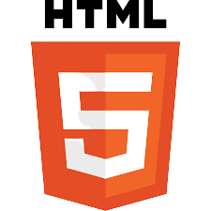
Sejarah Website
HTML (HyperText Markup Language)
Merupakan bahasa markup atau format untuk halaman web.

Slide 8
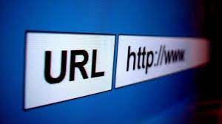
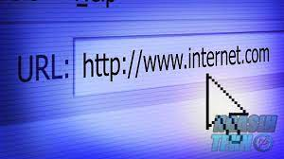

Sejarah Website
URI (Uniform Resource Identifier)
Merupakan sebuah alamat unik untuk membuka halaman situs. Fungsinya adalah mengidentifikasi setiap sumber daya yang ada pada web. Saat ini sering disebut dengan URL (Uniform Resource Locator)

Slide 9
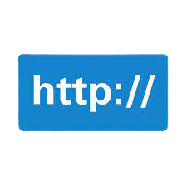
Sejarah Website
HTTP (HyperText Transfer Protocol)
Teknologi ini memungkinkan seseorang untuk mengambil kembali sumber daya yang terkoneksi dengan semua situs web.

Slide 10
Fungsi Website
Terdapat beberapa fungsi website yang memiliki keunggulan dan kualitas yang berbeda sesuai dengan target pemasaran maupun bisnis. Berikut ini merupakan beberapa fungsi website:
Sarana Informasi
Pertama, fungsi website adalah sebagai sarana untuk menyampaikan informasi terbaru dan menarik untuk dibaca oleh customer atau pelanggan anda. Pada dasarnya, website juga dapat dijadikan sebagai sarana edukasi, pembelajaran, tutorial, tips & trik, dan masih banyak lagi.
Contoh website sebagai sarana informasi adalah situs pencarian berita, website company profile, dan lainnya. Untuk jenis kontennya, dapat berupa video, teks, dan gambar.
Sebagai Blog
Fungsi website yang kedua ini untuk membuat blog, sehingga tujuan utamanya adalah untuk mendapatkan trafik pengunjung. Serta, mengoptimalkan blog yang telah terpublikasi. Selain itu juga dapat berfungsi sebagai sarana untuk meningkatkan brand perusahaan agar mendatangkan customer lebih banyak lagi.

Slide 11
Sarana transaksi jual beli toko online
Fungsi terakhir sebagai media untuk menampung proses transaksi jual beli online atau sering disebut dengan e-commerce. Dengan menggunakan website ecommerce, mampu untuk mendatangkan lebih banyak konsumen untuk membeli produk barang atau jasa melalui website yang telah disediakan.

Slide 12
Unsur – Unsur Website
Terdapat 3 unsur yang vital (sangat penting) pada website. Tanpa adanya semua unsur ini, website kita tidak akan pernah ditemukan dan diakses pengguna internet.
Domain
Hosting
Konten
Tanpa adanya semua unsur ini, website kita tidak akan pernah ditemukan dan diakses pengguna internet.

Slide 13
Domain
Jika website diibaratkan sebagai produk, maka domain adalah merk. Penggunaan domain yang menarik akan membuat orang tertarik untuk memasuki suatu website.
Nama domain yang unik juga akan membuat orang mudah mengingatnya untuk nantinya dikunjungi kembali.

Slide 14
Hosting
Tidak kalah pentingnya dengan Domain, Hosting berperan untuk menyimpan semua database (script, gambar, video, teks, dsb) yang diperlukan untuk membentuk suatu website.
Banyak sekali penyedia jasa Hosting di Indonesia, salah satunya adalah Niagahoster yang menyediakan hosting terbaik untuk kecepatan akses website kita.

Slide 15
Konten
Selain Domain dan Hosting, website juga harus memiliki Konten. Tanpa adanya konten pada website, maka dapat dikatakan website tidak memiliki tujuan yang jelas.
Konten pada website dapat berupa teks, gambar, atau video. Jika dilihat dari konten yang disuguhkan internet, terdapat beberapa jenis website. Misalnya saja, social media, website berita, website jual beli, atau website yang berisi konten berdasarkan minat, bakat serta hobi.

Slide 16
Jenis – Jenis Website
Website merupakan media untuk menampilkan informasi. Awal kemunculannya, informasi yang ditampilkan pada website hanya berupa tulisan. Kini website juga sudah bisa menampilkan gambar, suara, dan video.
Jenis website berdasarkan sifatnya terbagi menjadi 3 yaitu:
Website Statis
Website statis merupakan website yang memiliki tampilan yang tetap dan tidak banyak mengalami perubahan. Biasanya untuk perubahannya sendiri hanya terletak pada tampilan desain halaman web saja, terkait konten tidak mengalami perubahan yang besar. Contoh dari web statis yaitu website yang menampilkan profil perusahaan atau organisasi seperti Web Company Profile.

Slide 17
Jenis – Jenis Website
Website Dinamis
Website yang mengalami perubahan secara terus menerus sesuai dengan kebutuhan dan relevansi dari bisnis dan perkembangan zaman. Website dinamis memiliki tampilan yang lebih interaktif, dan menyediakan fitur kolom komentar, dan chatting. Contoh dari situs web ini adalah blog, situs berita online, e-commerce, sistem informasi, dan lain sebagainya.
Website Interaktif
Website yang dirancang untuk dapat saling berinteraksi antar penggunanya. Jenis situs ini biasanya tergolong ke dalam platform media sosial seperti Facebook, Twitter, Instagram, dan platform social media yang lain.

Slide 18
Manfaat Website
Berikut ini adalah beberapa manfaat yang bisa anda dapatkan ketika mempunyai sebuah website sendiri.
Untuk membangun personal branding
Dengan mengelola dan mengoptimalkan halaman situs anda, maka anda juga secara tidak langsung juga membangun personal branding. Yang terpenting, jangan lupa untuk selalu mengupdate konten setiap harinya secara rutin untuk dapat meningkatkan trafik dan ranking website anda.
Dengan membangun branding yang baik, akan berdampak baik pula pada produk bisnis yang dikembangkan. Jadi, apabila personal branding anda mulai terbentuk, maka konsumen dapat lebih mudah untuk mengenali dan menggunakan produk anda.

Slide 19
Manfaat Website
Untuk memperkenalkan produk atau jasa
Dengan adanya web, maka dapat mengurangi biaya untuk pemasangan iklan dan anda dapat lebih fokus untuk memperbaiki dan mengoptimalkan situs anda. Dengan bantuan SEO (Search engine optimization), akan lebih mudah untuk menaikkan peringkat situs anda dalam mesin pencari.
Sebagai wadah membagikan informasi
Sebagai media untuk menginformasikan terkait berita, artikel, bacaan, dan lain – lain. Cukup dengan membaca artikel atau berita melalui situs, anda dapat mendapatkan berbagai informasi terbaru dari seluruh penjuru dunia. Sehingga, saat ini kedudukan dari website sudah dapat menggeser penggunaan media TV maupun radio.

Slide 20
Cara Membuat Website
Setelah mengetahui pengertian, fungsi, dan manfaat website, pastinya kita akan mulai ingin tahu bagaimana kita akan membuat website sendiri. Maka dari itu pertama yang harus kita lakukan adalah belajar bagaimana cara membuat halaman web terlebih dahulu.
Salah satu cara kita membuat sebuah halaman web adalah dengan membuat kode HTML (HyperText Markup Language). Seperti yang sudah dijelaskan pada slide sebelumnya HTML merupakan bahasa format untuk membuat halaman web, dan cara ini umum digunakan bagi para pembuat website.
Untuk membuat kode HTML tersebut, maka kita wajib menggunakan Code Editor seperti Notepad, Notepad++, atau VisualStudio Code. Lalu simpan dengan ekstensi (dot) html. Bagi yang belum mempunyai salah satu dari Code Editor tersebut berikut referensinya:
Visual Studio Code unduh dari https://code.visualstudio.com/
Notepad++ unduh dari https://notepad-plus-plus.org/
Programmer’s Notepad unduh dari https://www.pnotepad.org/

Slide 21
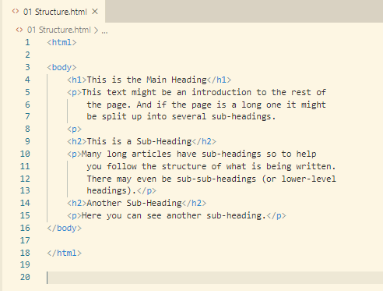
Cara Membuat Website
Kode HTML terdiri dari karakter yang berada di dalam tanda kurung siku - disebut sebagai elemen HTML. Elemen biasanya terdiri dari dua tag: tag pembuka dan tag penutup. Tag penutup memiliki garis miring di dalamnya. Setiap elemen HTML memberi tahu browser sesuatu tentang informasi yang berada di antara tag pembuka dan penutupnya.
Tag pembuka <html> menunjukkan bahwa apa pun di antara tag itu dan tag </html> penutup adalah kode HTML.
Tag <body> menunjukkan bahwa ada sesuatu di antara itu dan penutup. Tag </body> harus ditampilkan di dalam jendela browser utama.
Kata-kata antara <h1> dan </h1> adalah judul utama.
Paragraf teks muncul di antara tag <p> dan </p>.
Kata-kata antara <h2> dan </h2> membentuk subtitle.

Slide 22
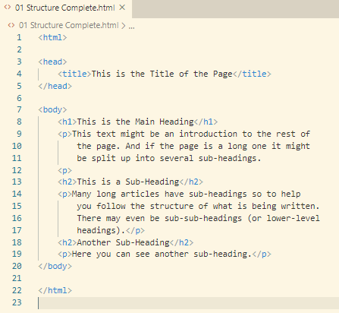
Cara Membuat Website
Tag HTML yang lebih lengkap. Tag HTML <head> berisi informasi tentang halaman, biasanya Anda akan menemukan elemen <title> di dalam elemen <head>. Isi elemen <title> ditampilkan di bagian atas browser, di atas di mana Anda biasanya mengetikkan URL halaman yang ingin Anda kunjungi, atau pada tab untuk halaman itu (jika browser Anda menggunakan tab untuk memungkinkan Anda untuk melihat beberapa halaman secara bersamaan). Tampilan kode HTML yang dijalankan di Browser dapat dilihat di bawah ini.

Slide 23
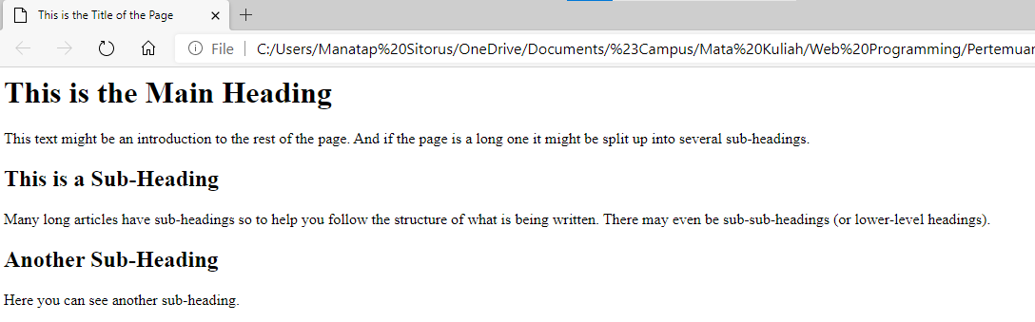
Cara Membuat Website

Slide 24
Cara Membuat Website
Gambar di atas menunjukkan hasil dari kode HTML setelah dibuat, untuk memunculkan hasilnya di halaman web, tentunya kita simpan file di Code Editor dengan format (dot) html. Lalu, kita buka format html-nya yang barusan disimpan. Jika muncul Window open with, pilihlah salah satu aplikasi browser seperti Google Chrome, Microsoft Edge, atau Internet Explorer. Maka setelah itu akan muncul hasilnya di browser kalian seperti gambar di atas.

Slide 25
Kesimpulan
Website adalah sekumpulan halaman dalam sebuah domain yang memuat berbagai jenis informasi di media internet dengan menggunakan browser dan memasukkan URL yang tepat.
Fungsi website adalah sebagai sarana informasi, pembuatan blog, dan transaksi jual/beli online. Jenis website dibagi menjadi 3 yaitu statis, dinamis, dan interaktif.
Komponen yang dimiliki situs web diantaranya adalah domain, hosting, dan konten. Dan Jika kalian dapat mempunyai website sendiri maka kalian bisa membuat personal branding dan memperkenalkan produk dan jasa secara tertulis, dan juga sebagai wadah memberikan informasi jika kalian ingin mencari tahu atau berbagi informasi di internet.
Untuk membuat sebuah website, diperlukan aplikasi Code Editor yang tepat seperti Notepad, Notepad++, atau VisualStudio Code. Saat kalian sudah selesai membuat kodenya, simpan dengan format (dot) html, lalu buka file html tersebut dengan salah satu aplikasi browser yang kalian miliki.

Slide 26
END

